Slide 1
物理设计(索引与散列)
单 位：重庆大学计算机学院

Slide 2
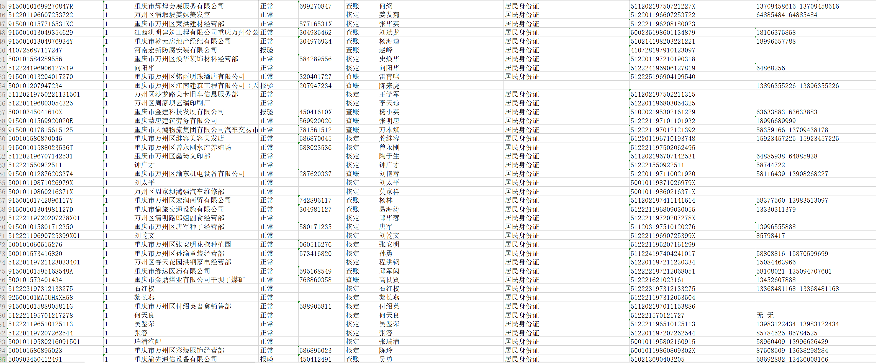
excel文档记录数量很多的情况下，如何快速查找需要的记录？

Slide 3
主要学习目标
索引的种类
索引的基本概念和应用

Slide 4
思考问题
数据库索引如何创建，SQL语句是什么？

Slide 5
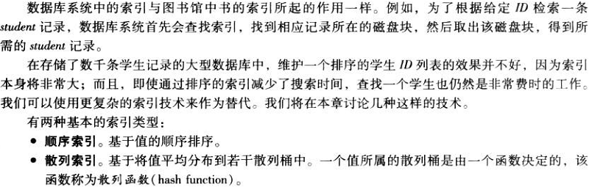
一 索引简介
讨论1. 数据库索引及其作用？
1)到底什么是(数据库)索引?
(数据库)索引是一种与(数据库)文件相关联的附加结构，额外增加的一个辅助文件！P.268
显然：在满足条件的记录数较少(这种应用占多数情况)时，索引的效果才明显！
2) 索引的作用和类型?
3) 什么是搜索码和索引项(索引记录)?
搜索码：用于在文件中查找记录的属性/属性组；p.268
索引项：由一个搜索码值和指向具有该搜索码值的一条/多条记录的指针构成。P.269
(索引项/索引记录是构成索引结构/索引文件中的基本要素)

Slide 6
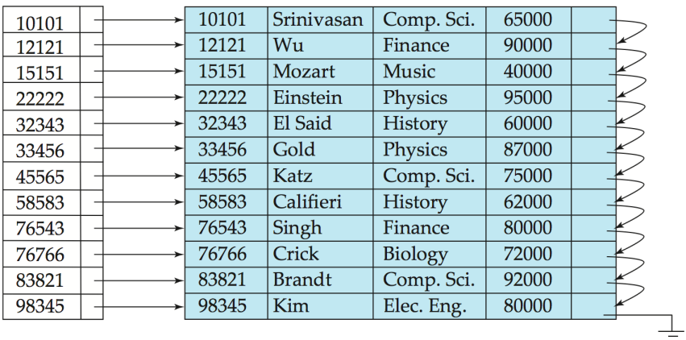
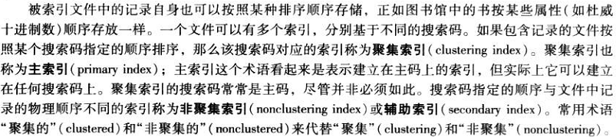
二 顺序索引
讨论2. 顺序索引及其特点 ？
1)什么是顺序索引，有哪些不同类型?
1. 顺序索引的基本概念p.269
搜索码,记录地址指针
顺序索引：基于搜索码值的顺序排序
(指索引项在索引文件中)
此为主索引
主索引：索引文件排序与数据文件
排序相同（只能有一个）
辅助索引：索引文件排序与数据文
件排序不相同（可多个）
索引的顺序文件
索引项(每一行)
图11-1 (instructor)记录的顺序文件

Slide 7
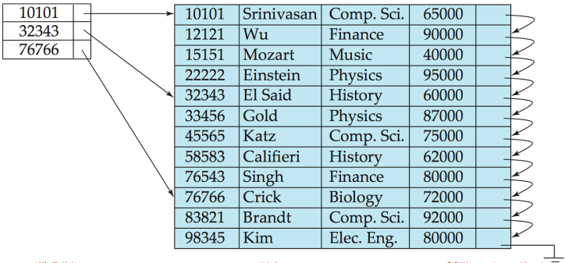
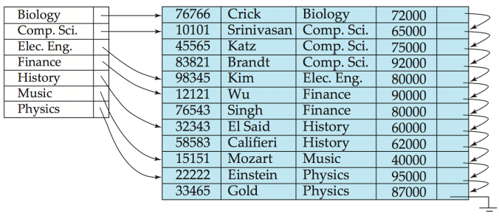
2.稠密索引和稀疏索引 p.269
二 顺序索引
2)稠密索引与稀疏索引有何不同?
稠密索引：索引文件中，每个
搜索码都有一个索引项
稀疏索引：索引文件中，只为
某些搜索码建立索引项
3) 索引项的次序必需与记录的次序相同吗?
稠密索引:可次序不同.
图1中的次序相同，
因为它恰巧是主索引！
稀疏索引:次序需相同.
只有主索引才能使用！
4)稀疏索引相比稠密索引的好处p.270?
1)降低索引文件空间开销，
2)提高搜索效率(跳跃查找)
5)(即使稠密)索引为何能加快查找效率?
1)索引小，可在内存中处理
2)索引排了序，查找效率高
3)避免逐个读全部记录文件

Slide 8
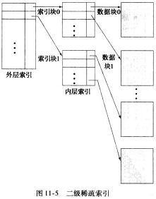
3.多级索引p.271
二 顺序索引
6)什么是多级索引，有何好处?
多级索引好处：进一步提高记录查找效率！
多级索引：在索引文件上再建索引！
(1)稠密索引的空间占用分析：
1,000,000(百万)记录 R，索引占10,000块空间
(设1块(4KB)存放100条索引项) 40MB空间
100,000,000(1亿)元组,索引占1000,000块空间
4GB空间
若采用普通顺序索引,因主存无法容纳索引文件
一次搜索(搜索一个记录),需要多次读入磁盘块
(2)不同索引搜索效率分析：
即使采用二分法搜索：需读log₂(b)个索引文件块
(设 b 为索引占用的块数)
b=10,000块(2的14次方),一次查询14次读块操作
(设一次读块操作需10毫秒，一次搜索140毫秒)
即1秒可执行约7次搜索
但用二级索引：因内层(下层)占10,000个磁盘块
故外层(上层）有10,000个索引项，占用100个块
(设外层的100块已放在主存中，因占空间小)
则一次查询只需读入1个索引块-而非14次读操作
(提高14倍)即1秒可执行100次搜索
(即使外层100块需临时读入，二分搜索需7次读操作)
则一次搜索共需1+7次读操作-也非14次读操作
即(一次搜索仅80豪秒)1秒可执行12次搜索

Slide 9
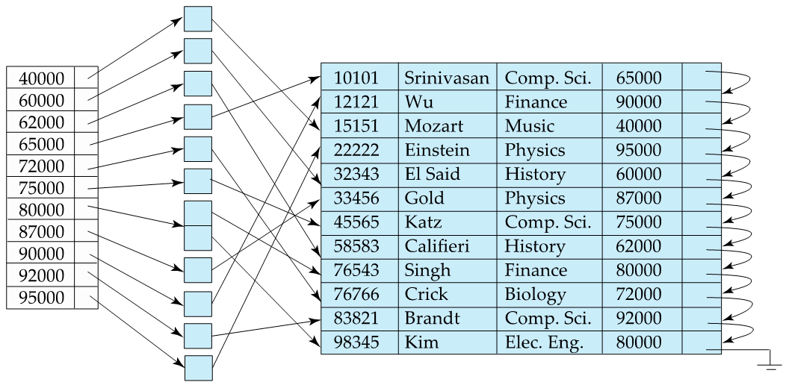
4.辅助索引P.273
二 顺序索引
7) 辅助索引有何特点?
间接指针层
（包含记录地址指针间的桶）
有序
(减少索引文件,尤其重复值多时)
无序
辅助索引：必须是稠密索引！
对每个搜索码都有一索引项，
对每个记录有一个地址指针。
8) 辅助索引中,为何需要引入间接指针?
注:可建立多属性上的复合索引
(请自行举出一个实例) p.273
索引文件
记录文件
图11-6 instructor的辅助索引（基于非候选码salary-索引码）

Slide 10
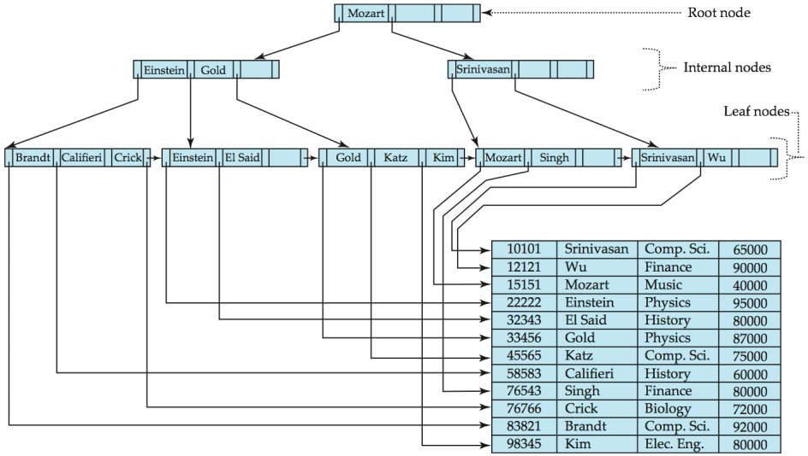
三 B⁺树索引*（讲解为主）
讨论3. B⁺树索引的结构及特点 ？
1.B+树索引的结构和特点p.274
1)B⁺树中包含哪些类型节点,节点的结构?
图11-9 instructor文件的B+树(n=4)
有唯一的根节点
K1
P2
K2
P2的子树
2)B⁺树的特点?
叶节点的指针指向记录
叶节点包含所有搜索码
指针Pi指向一棵子树时,该子树包含的搜索码值<Ki 且≥Ki-1
B⁺树是一种平衡树！(从树根到树叶的每条路径的长度相同)
每个节点的搜索码需保持半满状态(至少容纳n/2个指针P.274)
包含n个(应用需要设定)指针和n-1个搜索码，搜索码依序排列。
图11-7 B+树的节点(结构)
指针 Pi (内部节点)指向一棵子树，或者(叶节点)直接指向记录。

Slide 11
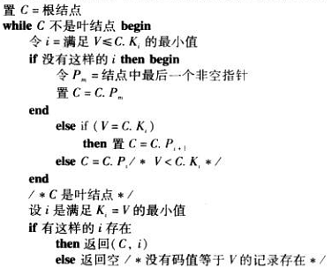
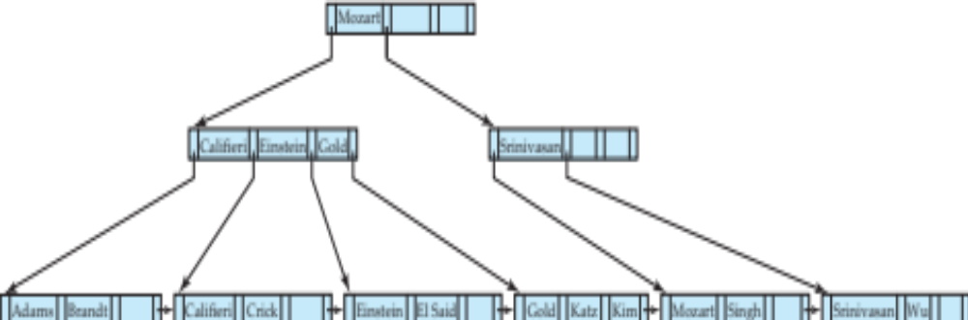
2.B⁺树的查询 p.275
三 B⁺树索引
Function find(value V)
V=Crick
C--①根节点
3)如何基于B⁺树索引快速查找记录?
1)
第1次循环,执行1)和4):
Ki=Mozart,i=1,C=P1→②节点
2)
第2次循环,执行1)和4):
Ki=Einstein,i=2,C=P2→③节点
第3次循环,执行1)和3):
Ki=Crick,已是叶节点,i=2,C=P2→ ④记录指针
3)
最后的if语句5):
Ki=Crick,i=2,返回P2--⑤指向Crick记录
4)
V=Crick查询示例：
①
5)
⑤返回节点③和指向Crick的指针
②
图11-11 B+树上的查询
B⁺树索引特点:查询效率极高
N记录/搜索码总数,树高log_{⎡n/2⎤}N
故查找效率(读块次数):对数时间
p.282
③
④
指向Crick记录

Slide 12
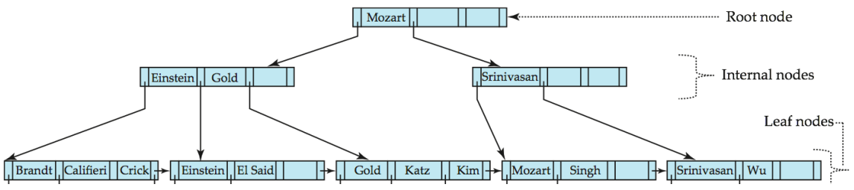
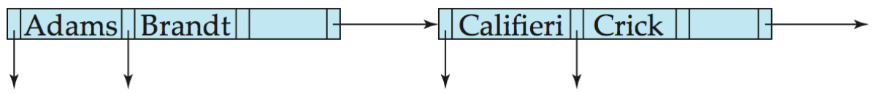
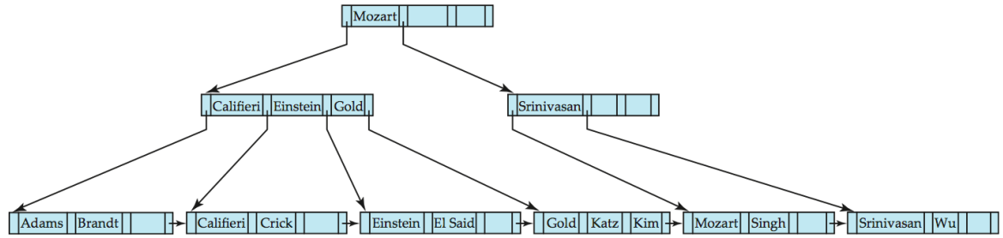
3.B⁺树的插入更新p.278
三 B⁺树索引
4)如何在B⁺树上插入一个搜索码?
在图11-9的B+树中插入搜索码Adams的例示:
图11-9
节点未满时，只需直接将搜索码填写到相应节点
上层节点未存两新节点指针，需增加一个索引码
按照搜索码与子树上搜索码的关系,为Califieri
（右子树上搜索码中的最小者）
原节点已满，需‘一分为二’(各放一半搜索码)
B⁺树插入特点：开销小(仅极小部分有变化)
图11-12
图11-13

Slide 13
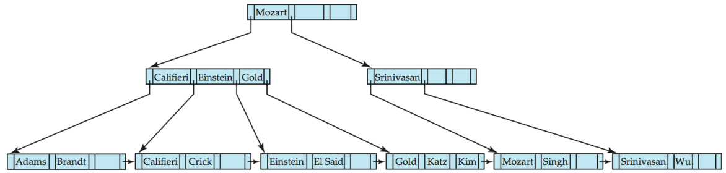
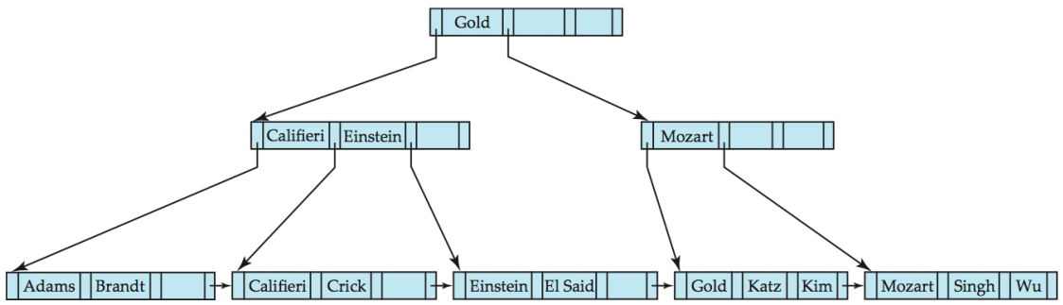
4.B⁺树的删除更新p.280
三 B⁺树索引
5)如何在B⁺树上删除一个搜索码?
在图11-13的B+树中删除搜索码Srinivasan的例示:
指针数≧n/2 (n=4)
图11-13
节点半满时，只需直接将搜索码从相应节点删除
节点太空时，将搜索码删除后还需调整相应节点：
1)删除Srinivasan后节点太空，需合并到左方节点
B节点
A节点
图11-16
2)删除A后节点B节点也太空，需进行处理
3)但 B不能与左方节点合并，因左方已满
4)可将左方节点的搜索码平衡到该空节点
5)并须调整相关节点的搜索码，符合B⁺树
右子树中最小
搜索码为Gold
B⁺树删除特点:开销小
(仅极小部分有变化)
右子树中最小
搜索码为Mozart

Slide 14
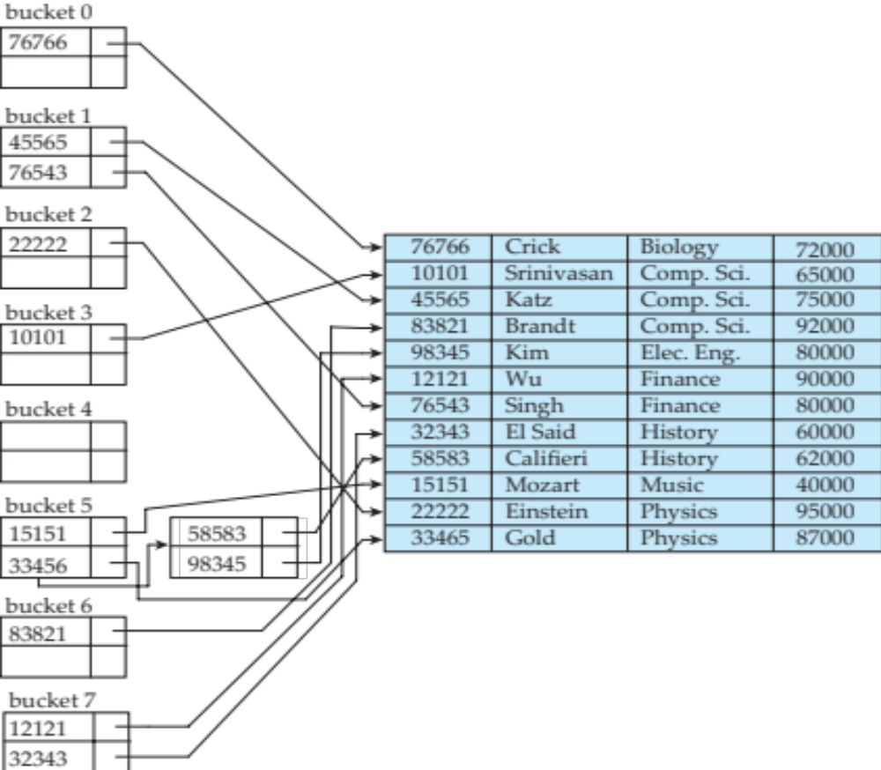
四 **散列索引(讲解为主)
讨论4. 散列索引及其特点 ？
1)什么是散列索引，主要特点?
1.(静态)散列索引
p.291
2)如何插入/删除一个索引项?
例中散列函数：IDmod8(对8取模)
设计散列函数：散列值分布均匀
桶数：N（例子中为8个桶）
(1个散列桶,为一个磁盘块,p.288
但也可以小于或大于一个磁盘块)
溢出桶(可能多个,尤其不均匀时)
当某桶装满时，存储溢出索引项
插入一个索引项：
计算搜索码的散列值确定桶
然后在相应桶中写入索引项
溢出桶
删除一个索引项：
计算搜索码的散列值确定桶
然后在相应桶中删除索引项
搜索码值
图11-25Instructor文件在搜索码ID上的散列索引
散列索引：采用散列函数将搜索码映射到散列桶
通过散列索引，支持基于搜索码的记录快速查找
查找记录：
计算搜索码的散列值确定桶
然后在相应桶中得到索引项
根据索引项中指针得到记录
3)如何查找记录?
散列桶
散列特别适合按搜索码的等值查找!

Slide 15
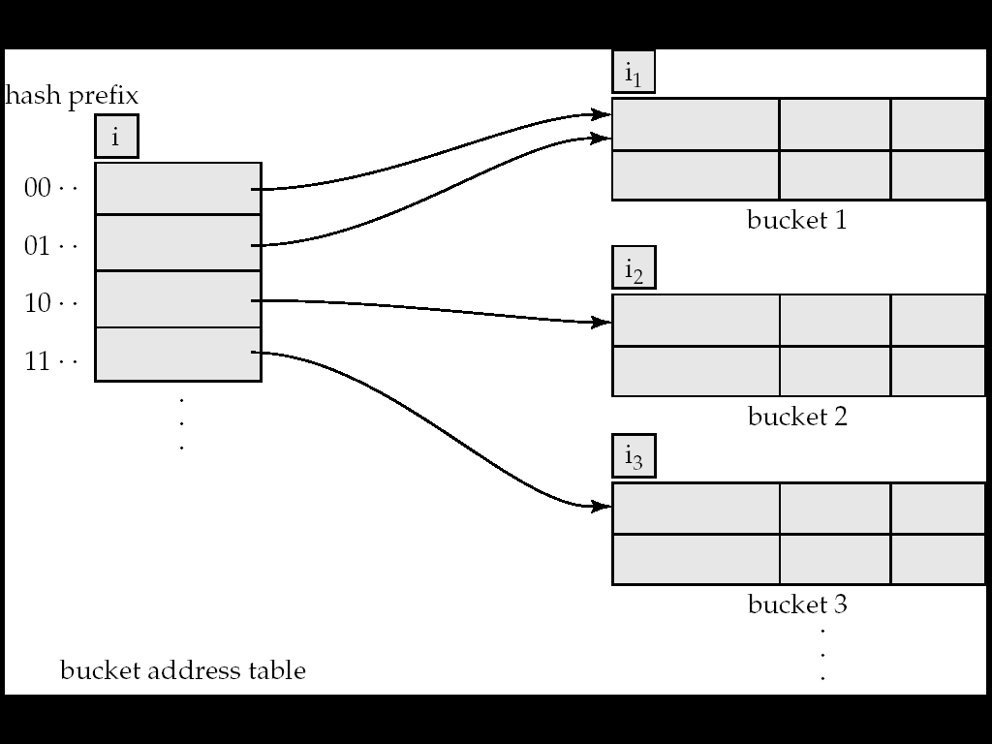
2.动态散列p.292
四 散列索引
4)什么是动态散列，主要特点?
散列桶数目不固定,通过散列前缀i控制,开始非常少,随索引项增加而逐渐增大!
用于指明共同的散列前缀长度
一般地i_{k}≤i
h(K)的前i位-当前
几个连续表项可能指向同一桶
(有一个共同的散列前缀i_{k})
若i=2
两位,
最多
4桶!
散列值h(K)
的最大位数
(b位)
In this structure, i₂ = i₃ = i (=2), whereas i₁ = i – 1 (=1) 而 i=2
(see next slide for details)

Slide 16
Use of Extendable Hash Structure
-定位和插入记录
5 动态散列
5)如何在动态散列中定位和插入记录？
如何知道(桶地址表)指向同一桶: Each bucket j stores a value i_{j} 正整数
  All the entries that point to the same bucket have the same values on the first i_{j} bits.
如何定位属于哪一桶：To locate the bucket containing search-key K_{j}:
  1. Compute h(K_{j}) = X 即计算该搜索码K_{j}相应的二进数表示
  Use the first i high order bits of X as a displacement偏转/位移 into bucket address table, and follow跟随 the pointer to appropriate bucket
  桶地址表中指向桶j的表项编号(的计算公式)为: 2^{(i-ij)}
如何插入记录：To insert a record with search-key value K_{j}
  follow same procedure as look-up and locate the bucket, say j. (桶j)
  If there is room in the bucket j, insert record in the bucket.
  Else the bucket must be split and insertion re-attempted 重试 (will see in next slide)
    Overflow buckets used instead in some cases (will see in next slide)

Slide 17
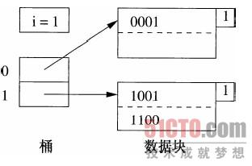
散列函数h为每个键计算出一个K位二进制序列，该K足够大，比如32。但是，桶的数目总是使用从序列第一位或最后一位算起的若干位，此位数小于K，比如说是i位。也就是说，当i是使用的位数时，桶数组将有2^{i}个项。
假定K=4，即散列函数h只产生4位二进制序列。当前使用的只有其中一位，正如桶数组上方的框中i=1所标明的那样。因此，桶数组只有两个项，一个对应0，一个对应1。
假如我们插入一个键值散列为1010序列的记录。

Slide 18
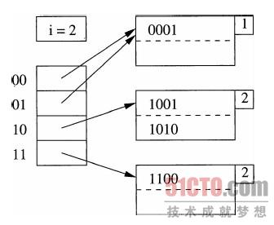
我们在前面图表中插入一个键值散列为1010序列的记录。因为第一位是1，所以该记录属于第二个块。然而，该块已满，因此需要分裂。这时我们发现j=i=1，因此我们首先需要将桶数组加倍，如图所示。图中我们已将i设为2。
现在，假定我们来插入键值分别列为0000和0111的记录。

Slide 19
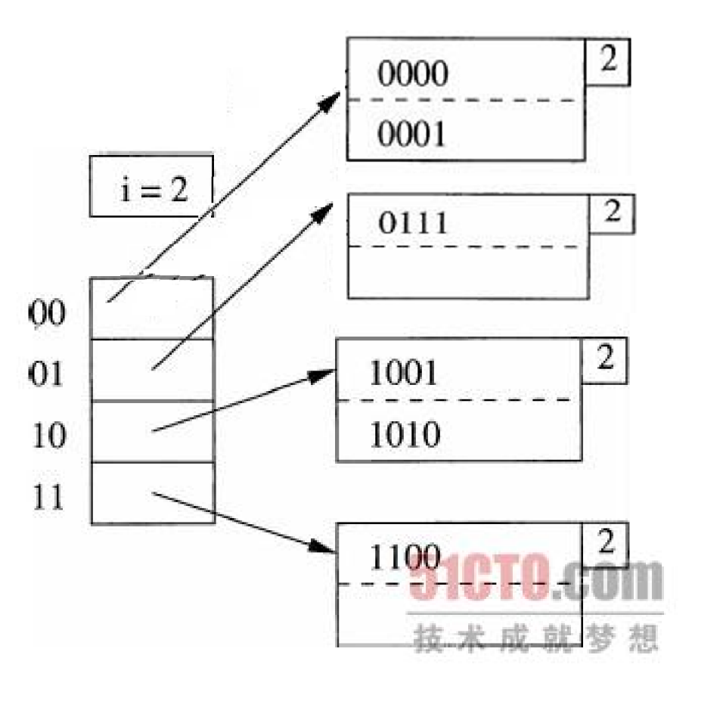
插入键值分别列为0000和0111的记录
我们插入键值分别列为0000和0111的记录。这两个记录都属于图中第一个存储块，于是该块溢出。因为该块中只用一位来确定其成员资格。
而i=2，所以我们就不用调整桶数组。我们只需分裂该块，让0000和0001留在该块，而将0111存放到新块中，桶数组中01项改为指向新块
插入一个键值为1000的记录

Slide 20
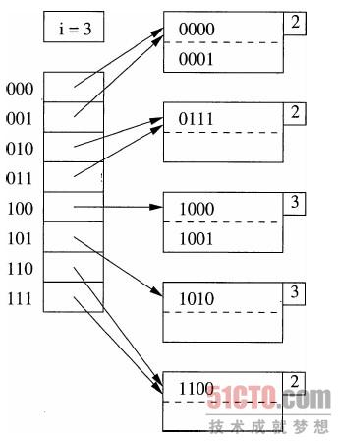
插入一个键值为1000的记录

Slide 21
随堂小测试
简述稀疏索引和稠密索引的优缺点及应用场景？
散列索引和顺序索引的区别是什么？

Slide 22
课堂总结和作业安排
基本知识：
  顺序索引
  B+树索引
  散列索引
延展性学习：
  是否有更好的索引技术？
作业
  第11章习题：11.3,11,6，11.17 a)

